Slide 1
N
進路コンパス
会話で、都立高校の候補を見つけます。
塾に通っていないご家庭でも使えます。
Team WINS 西 ・ 寒河江 ・ 安田
都知事杯オープンデータ・ハッカソン2026 サービス開発部門
1

Slide 2
どこから見ればいいか、分からない
都内では毎年およそ7.9万人が中学を卒業し、都立高校は189校あります。
● ＝ 都立高校 1校
塾に通うご家庭は、先生が「まずこの数校から」と絞ってくれます
塾に通っていないご家庭は、この189校から自分で絞ることになります。
「うちの子は、どこから見ればいいのか」
進路コンパスは、この最初の数校をお出しします。
卒業者数は東京都教育委員会「中学校卒業者の進路状況」令和7年度速報（78,627人）
2

Slide 3
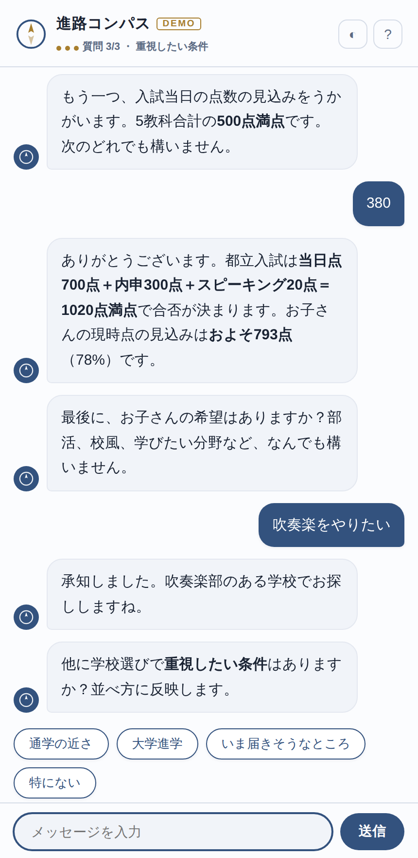
3つの質問に答えると、候補が出ます
1
最寄り駅と、通える時間
住所は聞きません。最寄り駅と、通える時間だけをうかがいます。
2
成績の目安
内申と当日点の見込みをうかがい、1020点満点に換算します。
まだ分からない場合は飛ばせます。
3
希望と、重視したいこと
「吹奏楽をやりたい」「制服がない学校がいい」など、自由に入力できます。
最後に、並べ方の基準を1つ選びます。
3

Slide 4
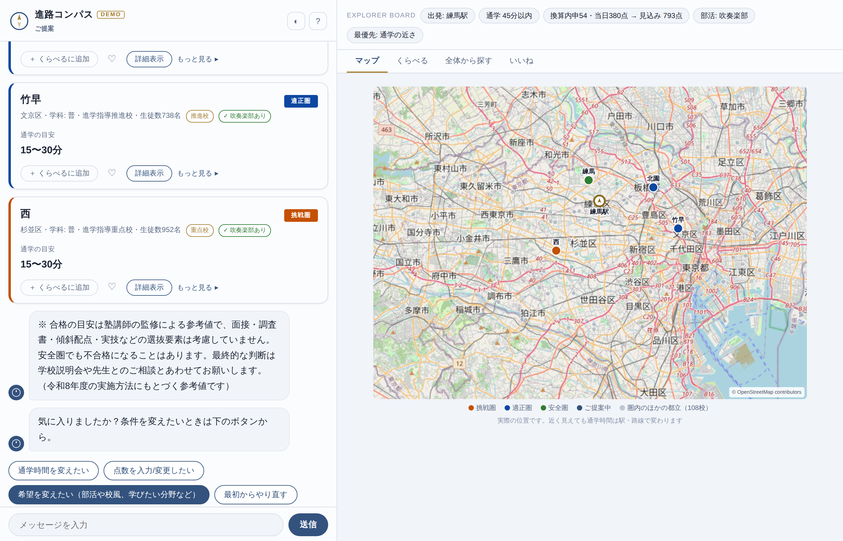
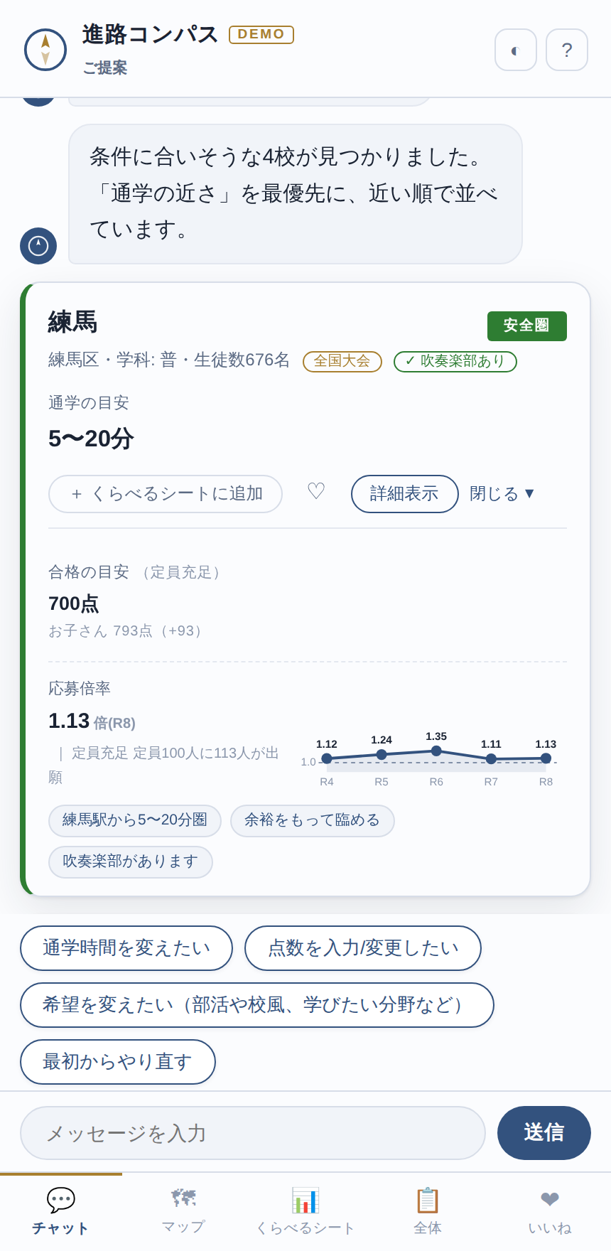
余裕・ちょうど・あと一歩を混ぜて出します
お子さんの見込み点を基準に、3つに分けています。
実際に提案された4校
練馬
北園
竹早
西
余裕 余裕をもって臨める
ちょうど いまの見込みで届く
あと一歩 いまは少し足りない
−60点
+60点
見込み 793点
← 合格の目安が低い 高い →
1校には絞りません
順位はつけずに数校を並べます。どの学校が合うかは、ご家庭で判断していただくためです。
高専・定時制も候補に残します
入試の方式が違うため判定はせず、「測り方が違う」と書いて出します。
4

Slide 5
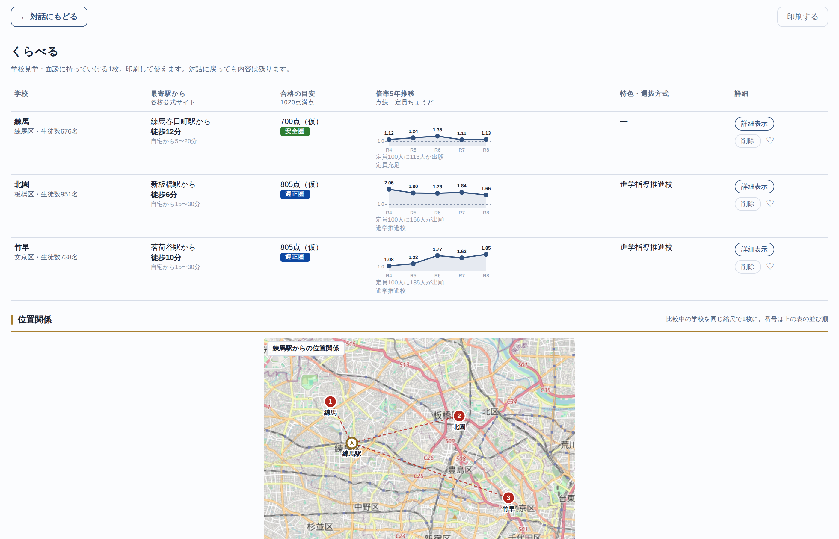
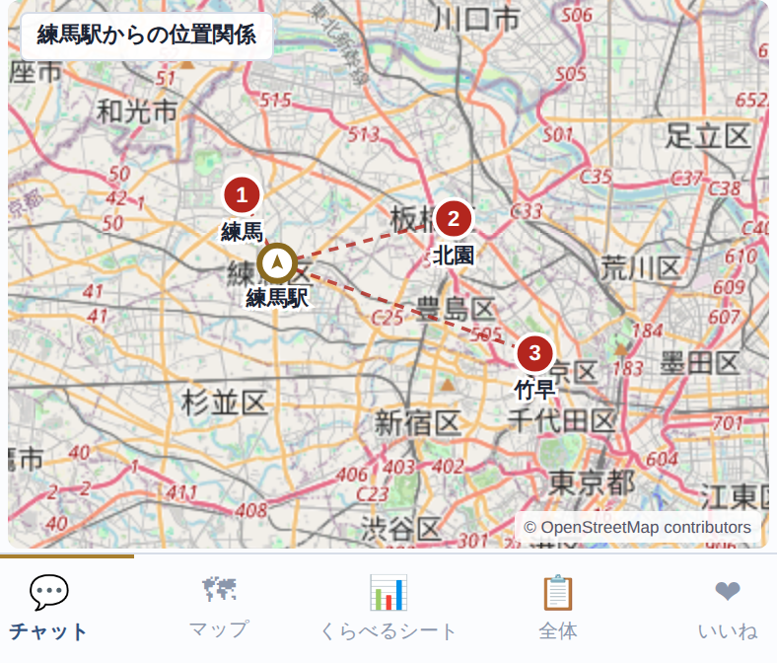
気になった学校を1枚にまとめて印刷できます
部の実績・制服・倍率の5年推移
公式記録から集めた部の実績、制服、倍率の推移を同じ紙に載せています。
最寄り駅からの位置関係
気になる学校を同じ縮尺の地図に並べます。最寄り駅からどの方角に、どれだけ離れているかが分かります。
A4で印刷できます
学校説明会や見学に持っていき、ご家族で見ながら話せます。
スマートフォンでも
同じものが見られます。
5

Slide 6
9つの公開データを組み合わせています
学校一覧・学科
応募倍率 R4〜R8
中学校卒業者の進路状況
東京都教育委員会
東京都教育委員会
東京都教育委員会
進学指導重点校等の指定
部活 約5,000件
制服
東京都教育委員会
各校公式サイト
各校公式サイト
運動部の実績
硬式野球・吹奏楽・美術
通学時間 10.5万通り
東京都高体連
都高野連・都吹連・国際美術展
station_database（CC BY-SA 4.0）
地図タイルは OpenStreetMap（ODbL）を使っています。
PDF・HTML・表など形式の違うデータを、1つの画面にまとめています。
すべての表示に出典を付けています。学校の公式サイトや都の資料に、そのまま進めます。
出典を確認できたデータだけを使っています。
大会実績は部の実績として扱っています。生徒の氏名・学年・記録は、収集の時点で読み取っていません。
6

Slide 7
チーム・システム
西
寒河江
安田
企画・データ整備
推薦ロジック・API
UI・画面設計
塾で保護者と面談している立場から、
必要な情報と伝え方を決めています。
区分の判定と並べ方、Cloudflare上の
検索APIを担当しています。
保護者が迷わない画面と、
印刷して使えるシートを設計しています。
システム
検索は Cloudflare Workers + D1
配布用デモは単一HTMLで完結
通学時間 10.5万通りを事前計算
自動テスト 51項目
年に一度の入試情報の更新を、少人数のまま回せる形にしてあります。
7

Slide 8
これから
いまは都立高校の189校だけを扱っています。ここから増やしていきます。
扱う学校を増やす
学校を知る手がかりを増やす
使える人を増やす
私立高校を候補に加える
校風
やさしい日本語と多言語
都立と私立は併願で決めるものなので、都立だけでは選び終わりません。
各校公式サイトの教育目標やスクールポリシーから拾います。判定には使わず、知る手がかりとして出します。
日本語で情報を集めるのが難しいご家庭にも届くようにします。
中高一貫校・高専の拡充
進学・進路の実績
学校説明会・見学の情報
入試の方式が違う学校も、測り方の違いを書いたうえで並べます。
卒業後の進路を、公表されている範囲で並べます。
候補が決まったあと、次に何をすればいいかまで案内します。
増やさないもの 口コミは載せません。出典を出せないデータは、表示にも判定にも使いません。
保護者から利用料はいただきません。無料のまま続けられる形を、収益の側で用意しています。
塾に通っていないご家庭が、学校選びを始められる場所にしたいと考えています。
8

